Slide 1
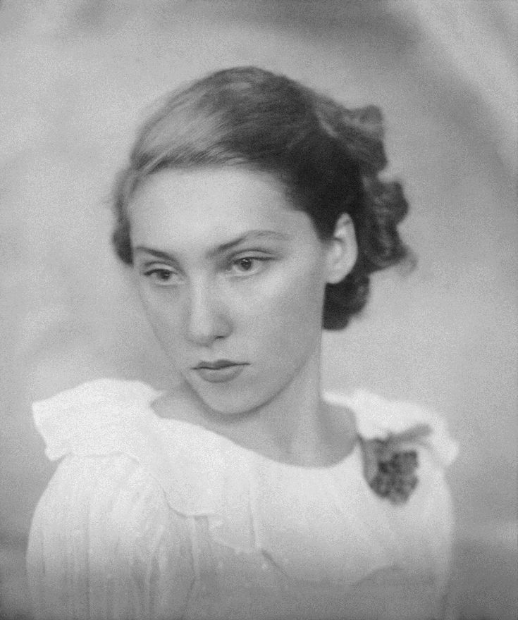
PERTO DO
Coração Selvagem
Clarice Lispector.

Slide 2
Índice
01
02
03
04
Biografia.
Obras
Resumo da Obra.
Apreciação Crítica
E Leitura

Slide 3
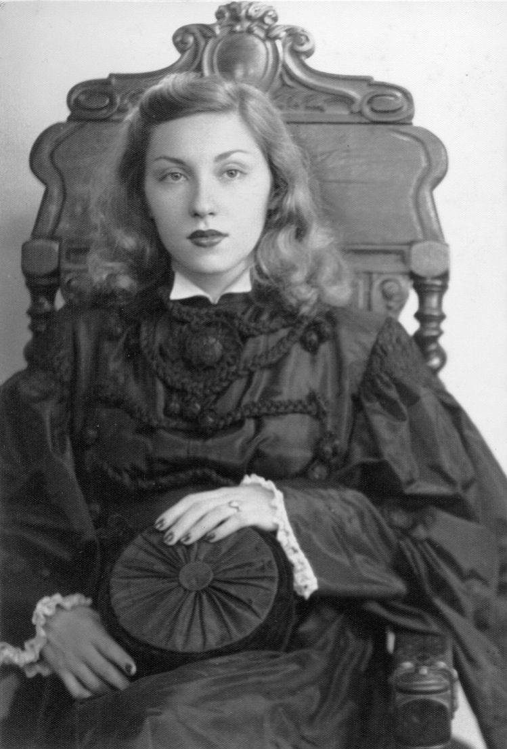
Biografia
Vida
Clarice Lispector nasceu na aldeia de Tchetchelnik, na Ucrânia, no dia 10 de dezembro de 1920, veio a falecer no dia 9 de dezembro de 1977, Rio de Janeiro (56 anos)
Ao chegarem ao Brasil, fixaram residência em Maceió, Alagoas. Depois, a família mudou-se para a cidade do Recife;
Estudou inglês e francês e cresceu ouvindo o idioma dos seus pais, o iídiche. Ingressou no Ginásio Pernambucano, o melhor colégio público da cidade.
Com 12 anos, Clarice mudou-se com a família para o Rio de Janeiro;
Em 1941, Clarice ingressou na Faculdade Nacional de Direito e empregou-se como redatora da "Agência Nacional". Depois, passou para o jornal "A Noite“;
Em 1943 casou-se com o amigo de turma;
Em 1944 formou-se em direito.
Clarice em sua formatura, 1944

Slide 4
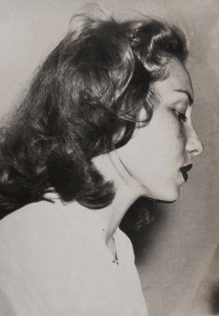
Biografia
Obras
Clarice Lispector fez parte da “Terceira Geração Modernista” do movimento Modernista Brasileiro - época de renovação das formas de expressão literária na prosa e, principalmente, nos gêneros conto e romance.
Em busca de uma linguagem especial para expressar paixões e estado da alma, a escritora utilizou recursos técnicos modernos como a análise psicológica e o monólogo interior.
É considerada uma escritora intimista e psicológica, mas sua produção acaba por se envolver também em outros universos, sua obra é também social, filosófica e existencial.
As histórias de Clarice raramente têm um começo meio e fim. Sua ficção transcende o tempo e o espaço, e os personagens, postos em situações limite, são com frequência femininas, quase sempre situadas em centros urbanos.

Slide 5
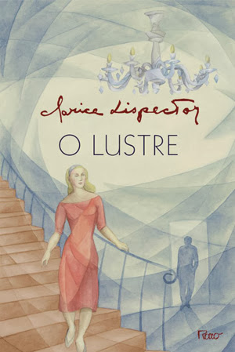
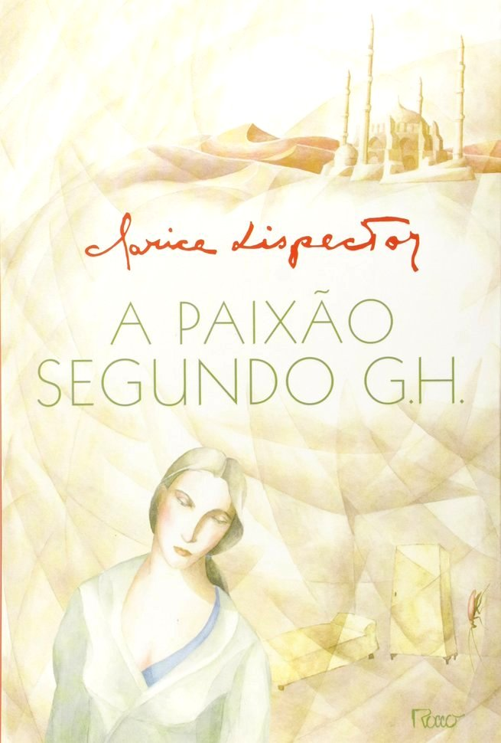
Algumas de suas Obras
O Lustre (1946)
A Paixão segundo G.H (1961)
Um sopro de vida (1970)
Água Viva (1976)
A Hora da Estrela (1977)

Slide 6
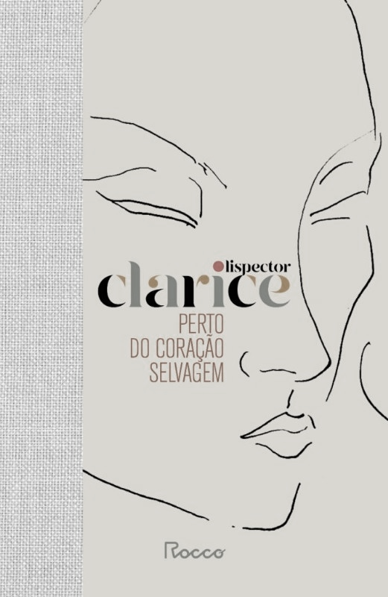
Perto do Coração Selvagem
Escrito quando Clarice Lispector tinha vinte três anos de idade, o livro tem como protagonista Joana, que narra sua história em dois planos: sua infância e o início de sua vida adulta.
Lispector surpreendeu a crítica com seu romance, seja pela problemática de caráter existencial, completamente inovadora, seja pelo estilo solto, elíptico e fragmentário
Este estilo de escrita se tornou marca característica da autora, como pode ser observado em seus trabalhos subsequentes.
Na época da publicação, muitos associaram o seu estilo literário introspetivo ao de Virginia Woolf ou ao de James Joyce.
O título, uma referência a uma frase de O Retrato do Artista enquanto Jovem - "near to the wild heart of life” – James Joyce
Publicado em 1944

Slide 7
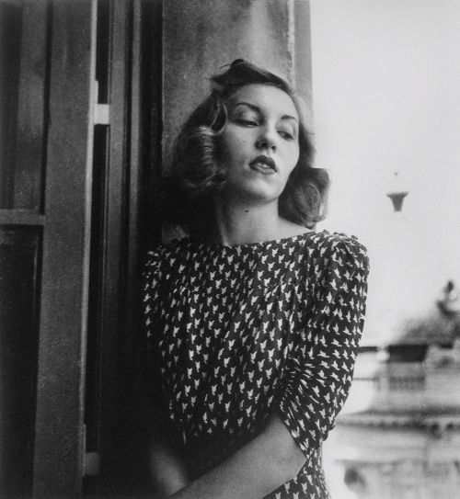
“Liberdade é pouco. O que desejo ainda não tem nome.”
– Lispector, Clarice (Perto do Coração Selvagem)
Resumo

Slide 8
Apreciação Crítica
& Leitura

